Slide 1
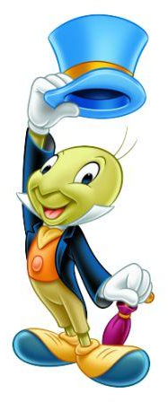
Муниципальное бюджетное образовательное учреждение «Дом детского творчества» Знаменского муниципального района Омской области
«Все дело в шляпе»
Автор
Капризова Ирина Геннадьевна
педагог дополнительного образования

Slide 2
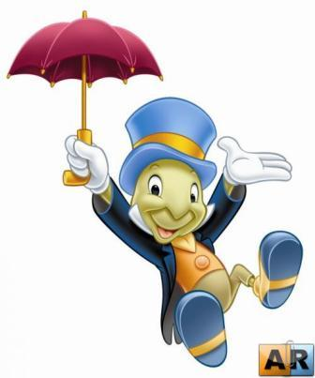
Добрый день, дорогие друзья! Сегодня великолепный день, ярко светит солнце, и встреча наша не случайна… Как говорится: «Все дело в шляпе»! А начнём мы, пожалуй, с «Шапочного знакомства». Как вы думаете, когда так говорят?

Slide 3
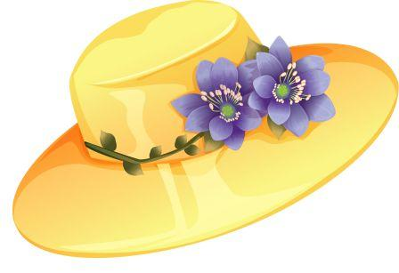
В переносном значении это словосочетание означает мимолетное знакомство, поверхностное. А для нас оно имеет прямое значение – давайте поговорим о шляпах и шляпках. Издавна считается, что шляпка – завершающий штрих в наряде человека.
А знаете ли Вы, что слова «шапка» - нерусское.
Произошло оно от французского «шапо» - «шляпа»
или от «шап» - «покрышка».
Так какие же «покрышки»
люди носили и носят на голове?

Slide 4
Есть истины, рожденные без споров, Одну скажу наверняка: Происхожденье головных уборов Уходит вглубь, в дремучие века…

Slide 5
История шляпки загадочна и уникальна как пирамиды Хеопса. Загадочность состоит в том, что до сих пор, ни кто не может точно сказать, когда и как появилась первая шляпка. Есть предположения, но так ли они правдивы? Чаще историки изобретение приписывают древнегреческим мастерам. История шляп богата на события. С давних времен головной убор шляпы наделяли магическими свойствами и принимали за своего рода «двойника» головы. Давайте поговорим о некоторых из них.

Slide 6
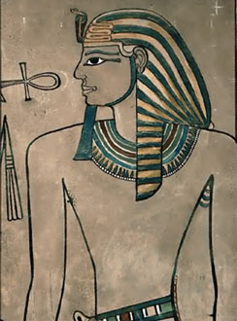
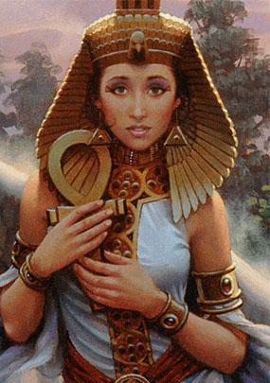
В древнем Египте носили так называемые клафты - платки, два конца которых свисали по бокам.

Slide 7
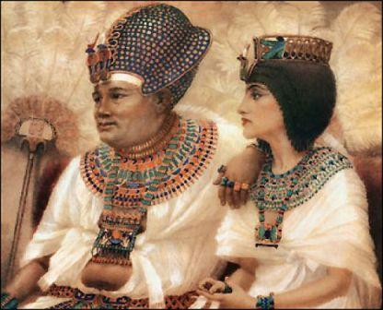
Фараоны считали свою голову подобием земного шара, поэтому их головные уборы имели такой же наклон назад, под которым располагалась воображаемая земная ось.

Slide 8
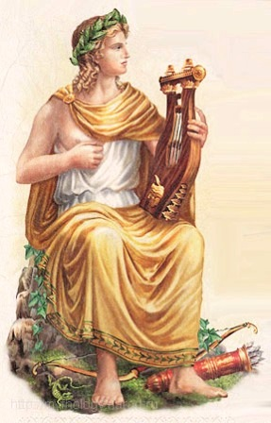
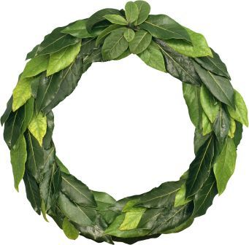
Во времена Античности греки, а затем и римляне носили венки из лавра, причем головные уборы носили только свободные люди, а не рабы.

Slide 9
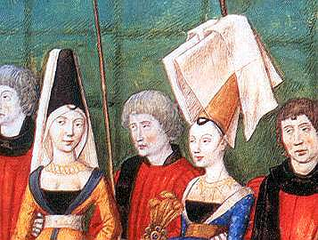
А в Средневековье голову женщины украшали престранные уборы – эннены (высокие колпаки с вуалью). Чем выше был колпак, тем богаче, знатнее была женщина.

Slide 10
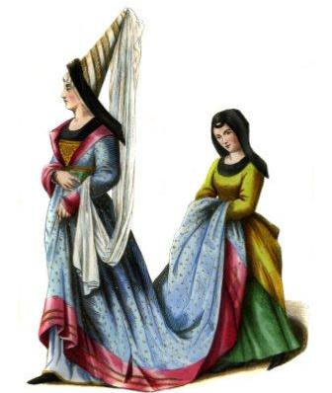
Принцессы, например, носили эннен высотой в один метр.

Slide 11
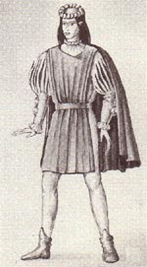
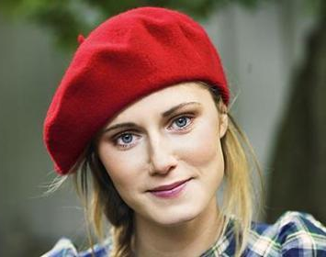
А вот береты люди носят еще со Средневековья. Только тогда берет назывался не берет, а «баррет» и известен был с Византии.

Slide 12
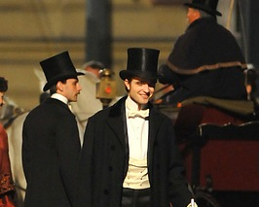
А вот головной убор, который не встретишь сейчас на улице – это «цилиндр». Цилиндры – высокие головные уборы, блестящие шляпы с маленькими полями и носили их разные важные господа.

Slide 13
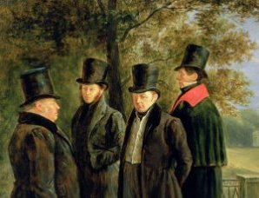
Александр Сергеевич Пушкин тоже носил цилиндр, только расширенный к верху и назывался он - «боливар».

Slide 14
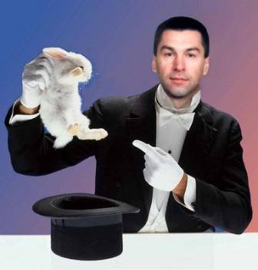
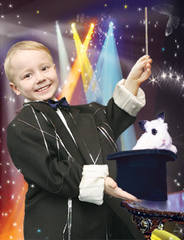
А сейчас это любимый головной убор фокусников в цирке – сколько удивительных вещей можно вытянуть из пустой шляпы!!!

Slide 15
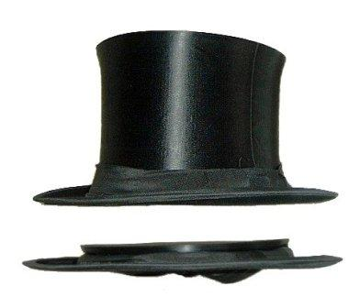
Есть еще разновидность цилиндра – «шапокляк». Только тулья у него на пружинах – хлопнешь по ней, цилиндр сложится. Французское слово «кляк» означает «шлеп».

Slide 16
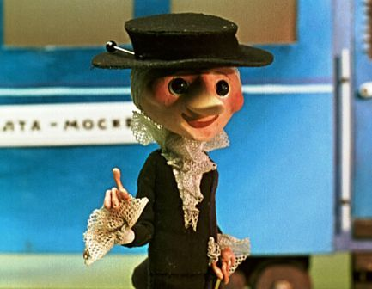
Теперь ясно, почему старуха Шапокляк получила такое имя – стоит только вспомнить, что у нее надето на голове.

Slide 17
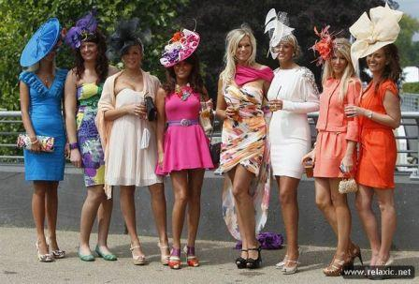
А вообще- то в нашей жизни еще очень много разных головных уборов. Вы знаете, как они называются? Давайте проверим!

Slide 18
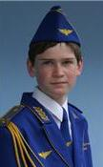
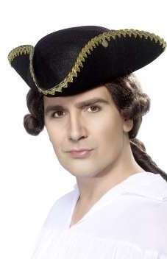
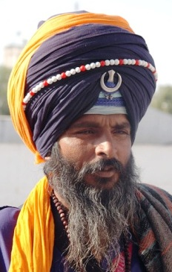
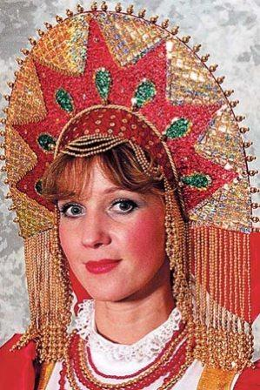
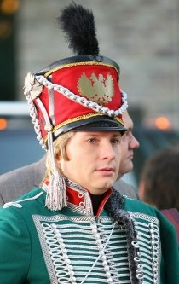
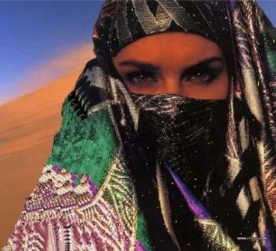
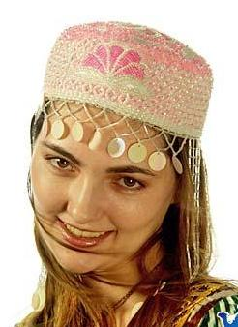
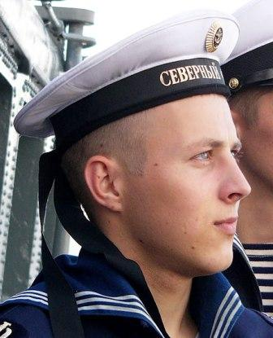
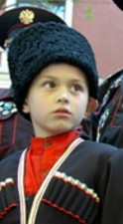
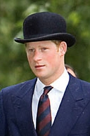
Т
Ю
Б
Е
Т
Е
Й
К
А
Ю
И
Б
Ч
А
Д
Р
А
В
П
Е
Б
Е
И
З
А
Т
Р
Е
У
Г
О
Л
К
А
К
О
К
О
Ш
Н
И
К
О
О
Т
З
К
Ы
П
А
П
А
Х
А
Р
К
О
Т
Е
Л
О
К
А

Slide 20
А сейчас я хочу проверить, что вы знаете о головных уборах и что запомнили из того, о чём мы с вами сегодня говорили.

Slide 21
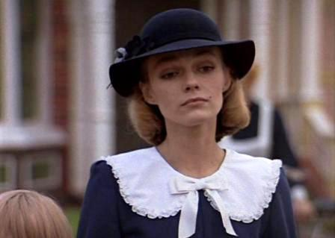
Героиня, какой детской популярной книжки была волшебницей, но работала няней в одной английской семье? Её шляпки всегда выглядели безукоризненно. Недаром она говорила сама о себе: «Полное совершенство во всех отношениях»?
Мери Поппинс

Slide 22
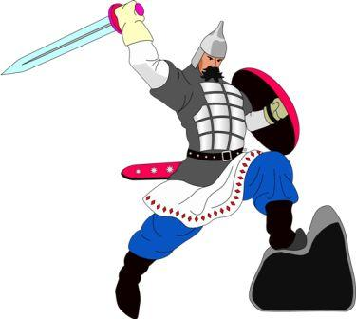
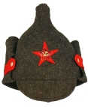
При изготовлении какого головного убора для военных за основу был взят шлем, который носили русские богатыри?
Будёновка

Slide 23
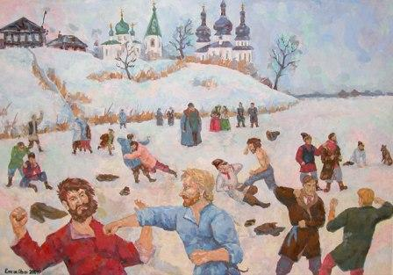
На Руси во время кулачных боёв с бойцовских голов слетали шапки. А после боя каждый принимался свою шапку отыскивать. С тех пор говорят выражение, которое обозначает – опоздал и пропустил что – то интересное. Какое это выражение?
Пришёл к шапочному разбору

Slide 24
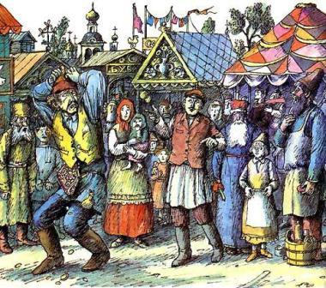
По преданию один человек, долго уговаривал односельчанина сознаться – кто ограбил его избу. Проходивший мимо него человек, решил ему помочь и сказал: «Вот вор не знает, а на нём сейчас шапка горит». Настоящий вор непроизвольно схватился за шапку, чем и выдал себя. Какое выражение оттуда пошло?
На воре шапка горит

Slide 25
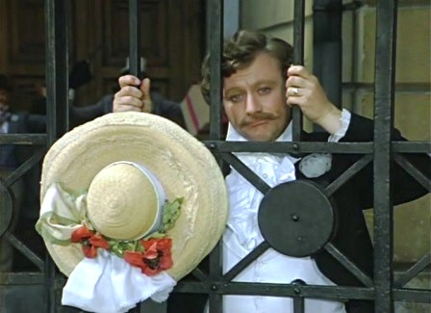
Какими цветами была украшена соломенная шляпка из одноимённого музыкального телефильма «Соломенная шляпка»?
Маками

Slide 26
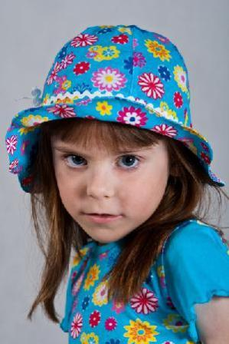
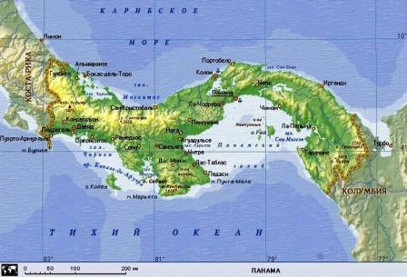
Эта шляпа, защищающая от жары, изготавливается в стране Эквадор. Но название свое она получила по имени другой страны, расположенной на Американском континенте. Что это за летняя шляпа?
Панама

Slide 27
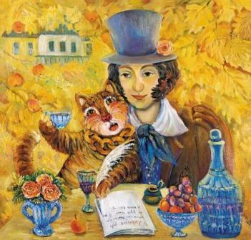
Какой головной убор носил Александр Сергеевич Пушкин?
Цилиндр - боливар

Slide 28
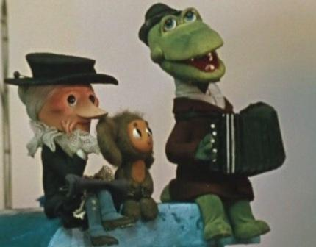
Какая шляпа похожа на цилиндр, но умеет складываться?
Шапокляк

Slide 29
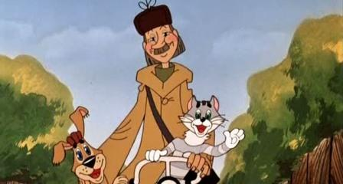
Назовите головной убор почтальона Печкина
Шапка - ушанка

Slide 30
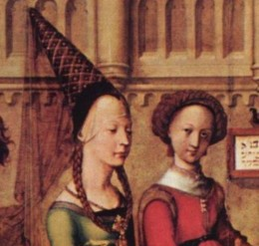
От чего зависела высота колпака - эннена у женщины в средневековье?
Чем богаче – тем выше колпак

Slide 31
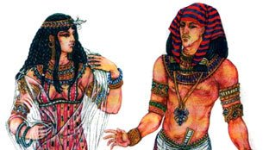
Как назывались головные уборы в Древнем Египте - платки, два конца которых свисали по бокам?
Клафты

Slide 32
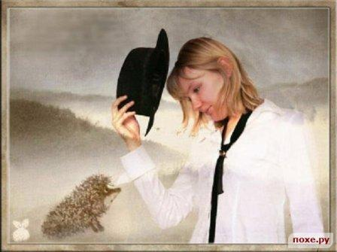
Что обозначает выражение «Шапочное знакомство»?
Поверхностное , мимолётное знакомство

Slide 33
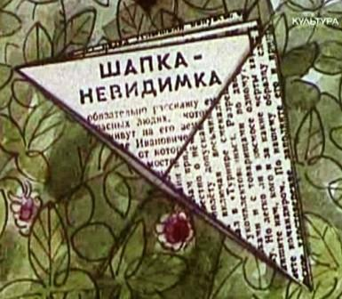
Какую шапку нельзя нарисовать?
Шапку - невидимку

Slide 34
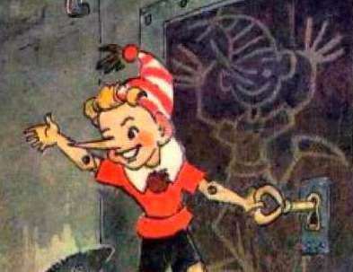
Из чего папа Карло сделал шапку Буратино?
Из старого носка

Slide 35
Головной убор Рассеянного с улицы Бассейной?
Сковорода

Slide 36
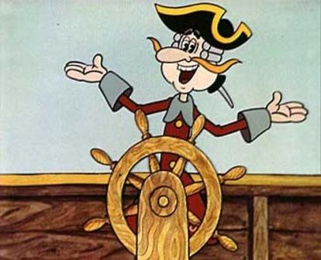
Враль в треуголке, кто это?
Барон Мюнхаузен

Slide 37
Ну, вот и пришла пора прощаться. Я надеюсь, что вам понравилось! До новых встреч!!!

